Slide 1
ΜΕΤΑΛΛΑΞΕΙΣ
1. ΧΡΩΜΟΣΩΜΙΚΕΣ ΑΝΩΜΑΛΙΕΣ
1α)Αριθμητικές χρωμοσωμικές ανωμαλίες:ανευπλοειδίες: α)μονοσωμία (Σύνδρομο Turner)
β)τρισωμία (Σύνδρομο Down, Σύνδρομο Klinefelter)
1β)Δομικές χρωμοσωμικές ανωμαλίες
α) Έλλειψη (cri-du-chat) β)Διπλασιασμός
γ)Αναστροφή δ)Μετατόπιση
2. ΓΟΝΙΔΙΑΚΕΣ ΜΕΤΑΛΛΑΞΕΙΣ
2α) αντικατάσταση 2β) έλλειψη 2γ) προσθήκη
Αλεπόρου-Μαρίνου, Β, Αργυροκαστρίτης Α, Κομητοπούλου Α, Πιαλόγλου, Π, Σγουρίτσα, Β,2008, Βιολογία Γ’ Τάξης Γεν.Λυκείου, Θετ.Κατεύθυνσης

Slide 2
ΧΡΩΜΟΣΩΜΙΚΗ ΕΛΛΕΙΨΗ
chromosomal_mutations
kglass55

Slide 3
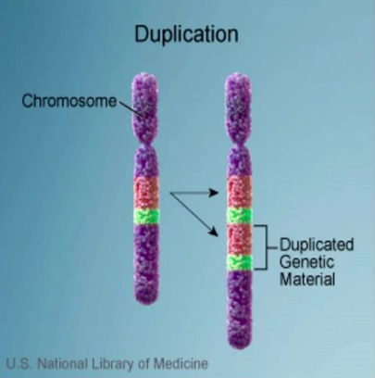
ΧΡΩΜΟΣΩΜΙΚΟΙ ΔΙΠΛΑΣΙΑΣΜΟΙ
chromosomal_mutations
kglass55

Slide 4
ΧΡΩΜΟΣΩΜΙΚΗ ΑΝΑΣΤΡΟΦΗ
chromosomal_mutations
kglass55

Slide 5
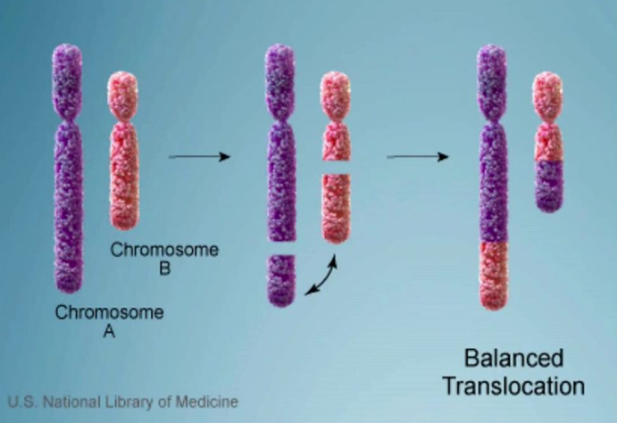
ΧΡΩΜΟΣΩΜΙΚΗ ΜΕΤΑΤΟΠΙΣΗ
chromosomal_mutations
kglass55

Slide 6
ΓΟΝΙΔΙΑΚΗ ΜΕΤΑΛΛΑΞH: ΕΛΛΕΙΨΗ
Gene Mutations
kglass55

Slide 7
ΓΟΝΙΔΙΑΚΗ ΜΕΤΑΛΛΑΞH: ΕΛΛΕΙΨΗ
Gene Mutations
kglass55

Slide 8
ΓΟΝΙΔΙΑΚΗ ΜΕΤΑΛΛΑΞH: ΕΛΛΕΙΨΗ
Gene Mutations
kglass55

Slide 9
ΓΟΝΙΔΙΑΚΗ ΜΕΤΑΛΛΑΞΗ : ΑΝΤΙΚΑΤΑΣΤΑΣΗ
Gene Mutations
kglass55

Slide 10
ΓΟΝΙΔΙΑΚΗ ΜΕΤΑΛΛΑΞΗ:ΠΡΟΣΘΗΚΗ
Gene Mutations
kglass55

Slide 11
ΓΟΝΙΔΙΑΚΗ ΜΕΤΑΛΛΑΞΗ: ΑΝΤΙΚΑΤΑΣΤΑΣΗ
Gene Mutations
kglass55

Slide 12
ΣΙΩΠΗΛΕΣ ΜΕΤΑΛΛΑΞΕΙΣ
Gene Mutations
kglass55

Slide 13
ΔΡΕΠΑΝΟΚΥΤΤΑΡΙΚΗ ΑΝΑΙΜΙΑ
Είναι μια γονιδιακή μετάλλαξη.
Έχουμε αντικατάσταση στο έκτο αμινοξύ της β-πολυπεπτιδικής αλυσίδας ενός γλουταμινικού οξέος από βαλίνη.
Παράγεται η μεταλλαγμένη πρωτεΐνη HbS.
Παράγονται δρεπανοκύτταρα
Αλεπόρου-Μαρίνου, Β, Αργυροκαστρίτης Α, Κομητοπούλου Α, Πιαλόγλου, Π, Σγουρίτσα, Β,2008, Βιολογία Γ’ Τάξης Γεν.Λυκείου, Θετ.Κατεύθυνσης

Slide 14
ΓΟΝΙΔΙΑΚΗ ΜΕΤΑΛΛΑΞΗ: ΑΝΤΙΚΑΤΑΣΤΑΣΗ
Gene Mutations
kglass55

Slide 15
ΘΑΛΑΣΣΑΙΜΙΑ
Β-ΘΑΛΑΣΣΑΙΜΙΑ
Μερική σύνθεση β-αλυσίδας
Παντελής έλλειψη β-αλυσίδας
Α-ΘΑΛΑΣΣΑΙΜΙΑ
Μερική σύνθεση α-αλυσίδας
Παντελής έλλειψη α-αλυσίδας
Αλεπόρου-Μαρίνου, Β, Αργυροκαστρίτης Α, Κομητοπούλου Α, Πιαλόγλου, Π, Σγουρίτσα, Β,2008, Βιολογία Γ’ Τάξης Γεν.Λυκείου, Θετ.Κατεύθυνσης

Slide 16
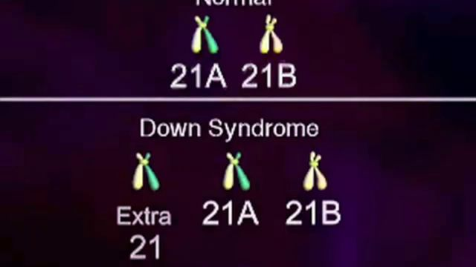
ΣΥΝΔΡΟΜΟ DOWN
ΣΥΝΔΡΟΜΟ DOWN
Τρισωμία στο 21 χρωμόσωμα
What causes Trisomy 21 (Down syndrome)? twentywonderful
Αλεπόρου-Μαρίνου, Β, Αργυροκαστρίτης Α, Κομητοπούλου Α, Πιαλόγλου, Π, Σγουρίτσα, Β,2008, Βιολογία Γ’ Τάξης Γεν.Λυκείου, Θετ.Κατεύθυνσης

Slide 17
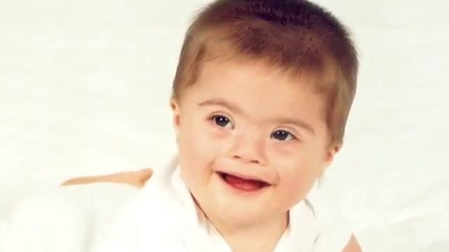
ΣΥΝΔΡΟΜΟ DOWN
Ten things people with Down syndrome would like you to know dsnsw

Slide 18
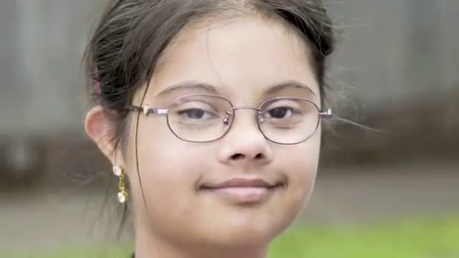
ΣΥΝΔΡΟΜΟ DOWN
Ten things people with Down syndrome would like you to know dsnsw

Slide 19
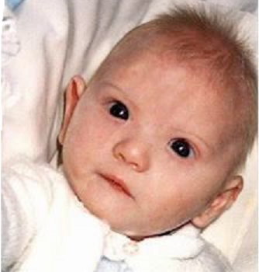
ΣΥΝΔΡΟΜΟ CRI-DU-CHAT
ΣΥΝΔΡΟΜΟ CRI-DU-CHAT
Έλλειψη τμήματος του χρωμοσώματος 5
Cri du Chat BioNrd
Αλεπόρου-Μαρίνου, Β, Αργυροκαστρίτης Α, Κομητοπούλου Α, Πιαλόγλου, Π, Σγουρίτσα, Β,2008, Βιολογία Γ’ Τάξης Γεν.Λυκείου, Θετ.Κατεύθυνσης

Slide 20
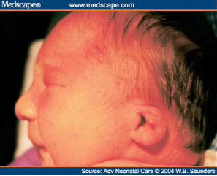
ΣΥΝΔΡΟΜΟ CRI-DU-CHAT
Cri du Chat BioNrd

Slide 21
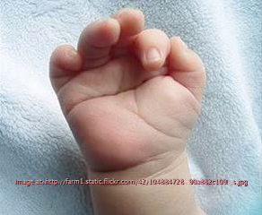
ΣΥΝΔΡΟΜΟ CRI-DU-CHAT
Cri du Chat BioNrd

Slide 22
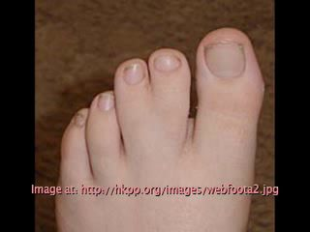
ΣΥΝΔΡΟΜΟ CRI-DU-CHAT
Cri du Chat BioNrd

Slide 23
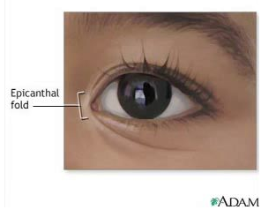
ΣΥΝΔΡΟΜΟ CRI-DU-CHAT
Cri du Chat BioNrd

Slide 24
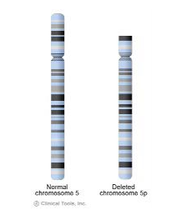
ΣΥΝΔΡΟΜΟ CRI-DU-CHAT
Cri du Chat BioNrd

Slide 25
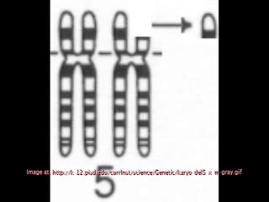
ΣΥΝΔΡΟΜΟ CRI-DU-CHAT
Cri du Chat BioNrd

Slide 26
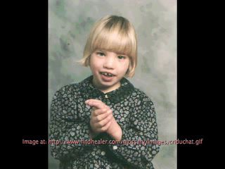
ΣΥΝΔΡΟΜΟ CRI-DU-CHAT
Cri du Chat BioNrd

Slide 27
ΣΥΝΔΡΟΜΟ TURNER
1 Φυλετικό χρωμόσωμα το Χ

Slide 28
ΣΥΝΔΡΟΜΟ KLINEFELTER
3 φυλετικά χρωμοσώματα XXY
Αλεπόρου-Μαρίνου, Β, Αργυροκαστρίτης Α, Κομητοπούλου Α, Πιαλόγλου, Π, Σγουρίτσα, Β,2008, Βιολογία Γ’ Τάξης Γεν.Λυκείου, Θετ.Κατεύθυνσης

Slide 29
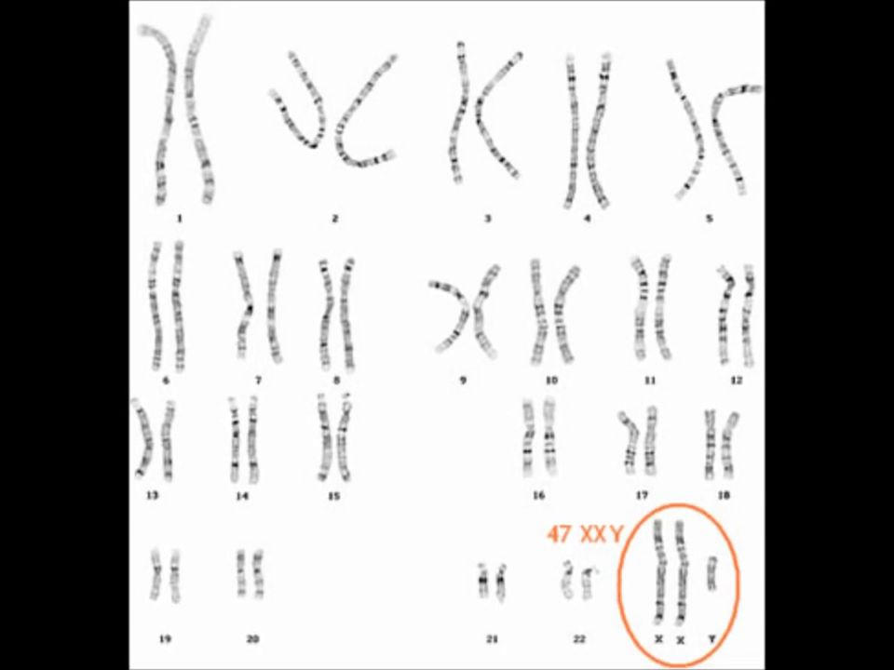
ΣΥΝΔΡΟΜΟ KLINEFELTER
Sindrome de Klinefelter arthurjoga10

Slide 30
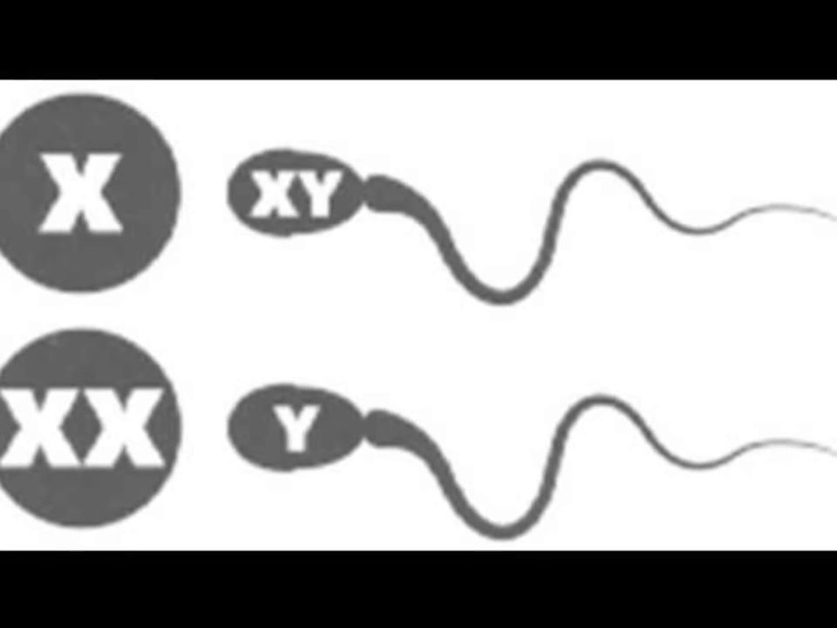
ΣΥΝΔΡΟΜΟ KLINEFELTER
Sindrome de Klinefelter arthurjoga10

Slide 31
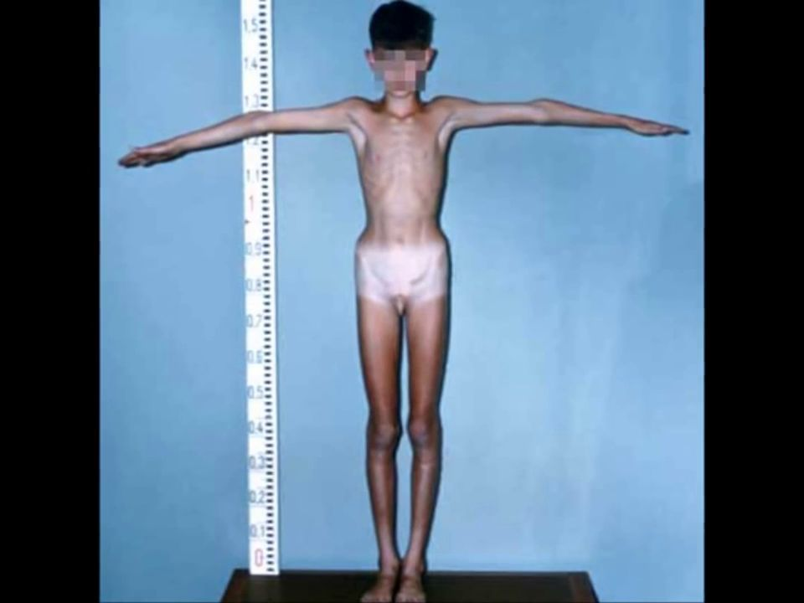
ΣΥΝΔΡΟΜΟ KLINEFELTER
Sindrome de Klinefelter arthurjoga10

Slide 32
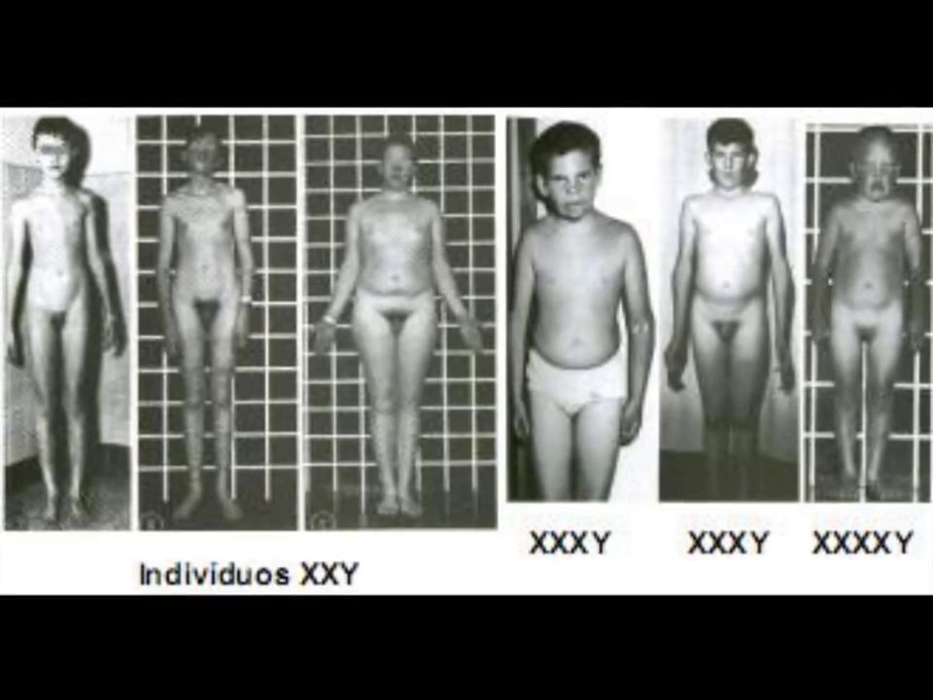
ΣΥΝΔΡΟΜΟ KLINEFELTER
Sindrome de Klinefelter arthurjoga10

Slide 33
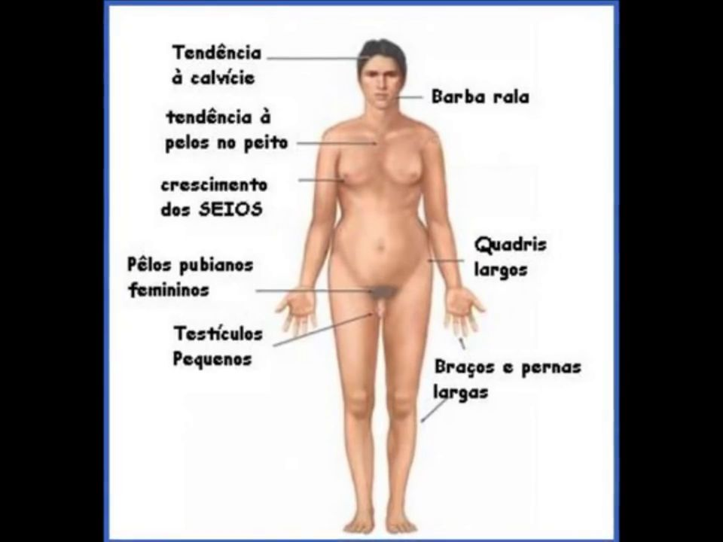
ΣΥΝΔΡΟΜΟ KLINEFELTER
Sindrome de Klinefelter arthurjoga10

Slide 34
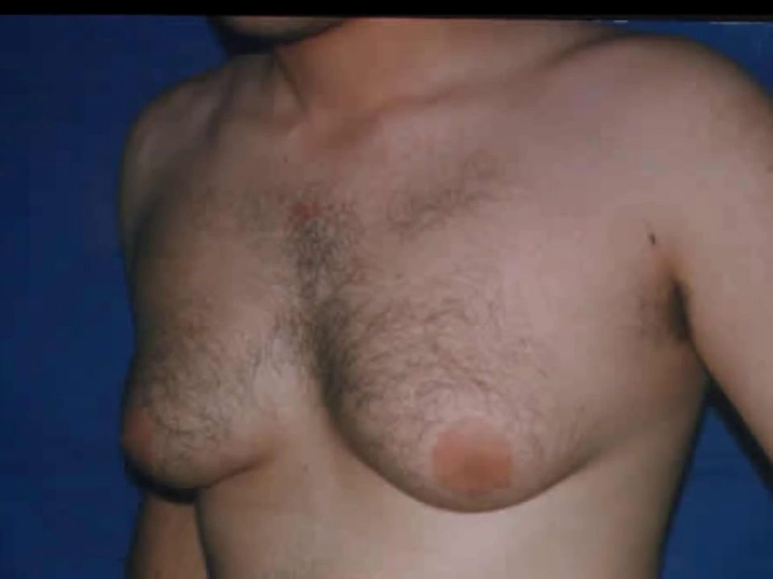
ΣΥΝΔΡΟΜΟ KLINEFELTER
Sindrome de Klinefelter arthurjoga10

Slide 35
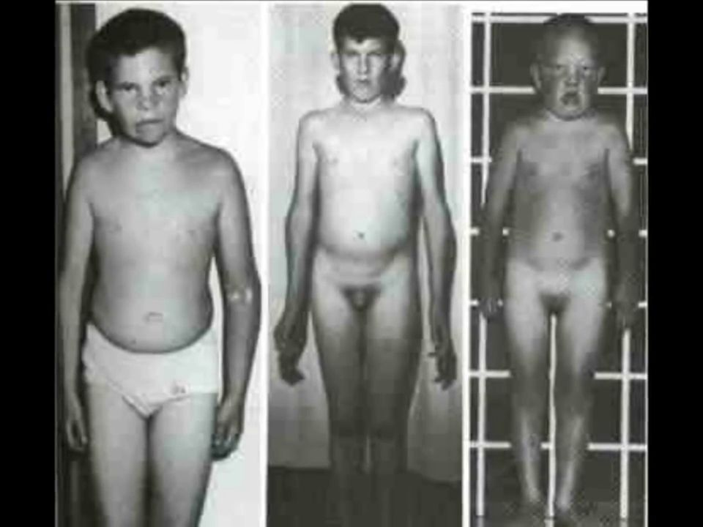
ΣΥΝΔΡΟΜΟ KLINEFELTER
Sindrome de Klinefelter arthurjoga10

